Slide 1
HỆ QUẢN TRỊ CSDL
BÀI 1-1
TỔNG QUAN VỀ HỆ QUẢN TRỊ CSDL SQL SERVER

Slide 2
Nội dung
1
Mục tiêu bài học
2
Tổng quan về CSDL quan hệ
3
Tổng quan về hệ quản trị CSDL SQL Server
4
Quản lý CSDL
5
Trắc nghiệm kiến thức
6
Tổng kết bài học

Slide 3
1. Mục tiêu bài học
Giải thích được các khái niệm: Mô hình dữ liệu quan hệ, Bảng, Khóa, Mối quan hệ và khóa ngoại
Trình bày được những tính năng mới của Hệ quản trị CSDL SQL Server 2017;
Cấu trúc CSDL, Cấu trúc vật lý, các đối tượng cơ bản của CSDL trong hệ quản trị.
Sử dụng công cụ để tạo CSDL, nhập DL vào các bảng
Tiếp cận các đối tượng của một hệ quản trị CSDL.

Slide 4
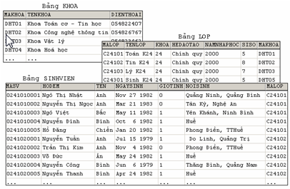
2. Tổng quan về CSDL quan hệ
Mô hình dữ liệu quan hệ
Một cơ sở dữ liệu quan hệ là một cơ sở dữ liệu trong đó tất cả dữ liệu được tổ chức trong các bảng có mối quan hệ với nhau.
Ví dụ:

Slide 5
2. Tổng quan về CSDL quan hệ
Bảng (Table)
Tên của bảng: được sử dụng để xác định duy nhất mỗi bảng trong cơ sở dữ liệu.
Cấu trúc của bảng: Tập các cột trong bảng. Mỗi một cột trong bảng được xác định bởi một tên cột và phải có một kiểu dữ liệu nào đó, ràng buộc nếu có.
Dữ liệu của bảng: Tập các dòng (bản ghi) hiện có trong bảng.

Slide 6
2. Tổng quan về CSDL quan hệ
Khóa của bảng:
Là tập các cột xác định duy nhất một dòng trong một tập các dòng của bảng.
Mối quan hệ và khoá ngoài
Các bảng trong một cơ sở dữ liệu không tồn tại độc lập mà có mối quan hệ mật thiết với nhau về mặt dữ liệu.
Mối quan hệ giữa các bảng trong cơ sở dữ liệu nhằm đàm bảo được tính đúng đắn và hợp lệ của dữ liệu trong cơ sở dữ liệu.

Slide 7
3. Tổng quan về hệ quản trị CSDL SQL Server
Một hệ quản trị CSDL quan hệ (RDBMS) là một hệ quản trị CSDL được xây dựng trên mô hình quan hệ.
Một CSDL quan hệ là một CSDL được chia nhỏ thành các đơn vị logic gọi là bảng, các bảng có quan hệ với nhau trong CSDL.
Quan hệ
Bảng 1
Khóa
Dữ liệu...
Bảng 2
Khóa
Dữ liệu...
CSDL

Slide 8
3. Tổng quan về hệ quản trị CSDL SQL Server
Định nghĩa: Là một hệ thống chương trình giúp cho người sử dụng tạo ra, duy trì và khai thác một CSDL.
Các hệ quản trị CSDL dùng để thể hiện một CSDL tin học hóa có thể là phổ dụng (là 1 phần mềm đóng gói) hoặc có thể chuyên dụng (là 1 tập các phần mềm được tạo ra với 1 mục đích riêng)
Chức năng:
Lưu trữ các định nghĩa, các mối liên kết dữ liệu, ràng buộc
Tạo ra các cấu trúc phức tạp để lưu dữ liệu
Tạo ra một hệ thống bảo mật và áp đặt tính bảo mật và riêng tư trong CSDL

Slide 9
3. Tổng quan về hệ quản trị CSDL SQL Server
Cung cấp các thủ tục sao lưu và phục hồi dữ liệu để đảm bảo sự an toàn và toàn vẹn dữ liệu
Xúc tiến và áp đặt các quy tắc an toàn để đảm bảo toàn vẹn dữ liệu.
Cung cấp việc truy cập dữ liệu thông qua một ngôn ngữ truy vấn

Slide 10
3. Tổng quan về hệ quản trị CSDL SQL Server
Mô hình client/server gồm 2 lớp: client và server
Các thành phần SQL server:
SQL Server Database: lưu trữ và xử lý dữ liệu
Analysis Services: tạo và quản lý việc phân tích dữ liệu
Reporting Services: tạo và triển khai các ứng dụng về report
Intergration Services: tạo, sao chép và di chuyển dữ liệu

Slide 11
3. Tổng quan về hệ quản trị CSDL SQL Server
Các phiên bản của hệ quản trị CSDL
Enterprise
Standard
Express
Workgroup

Slide 12
3. Tổng quan về hệ quản trị CSDL SQL Server
Enterprise Edition
Hỗ trợ: 32-bit and 64-bit
Không hạn chế kích thước cơ sở dữ liệu
Hỗ trợ Xử lý giao dịch trực tuyến (OLTP)
Standard Edition
Đủ cho các công ty vừa và nhỏ
Gồm các tính năng cơ bản như: thương mại điện tử, nhà kho dữ liệu, giải pháp ứng dụng doanh nghiệp
Workgroup Edition
Dòng sản phẩm cho nhóm làm việc
Cho các ứng dụng và hệ thống của các tổ chức nhỏ
Không hạn chế kích thước cơ sở dữ liệu và số lượng người dùng

Slide 13
3. Tổng quan về hệ quản trị CSDL SQL Server
Developer Edition
Có các chức năng để xây dựng và kiểm thử ứng dụng trên phiên bản SQL Server Expression
Express Edition
Phiên bản nhỏ gọn có thể download từ Internet
Chỉ có phần dịch vụ cơ sở dữ liệu, không hỗ trợ những công cụ quản lý

Slide 14
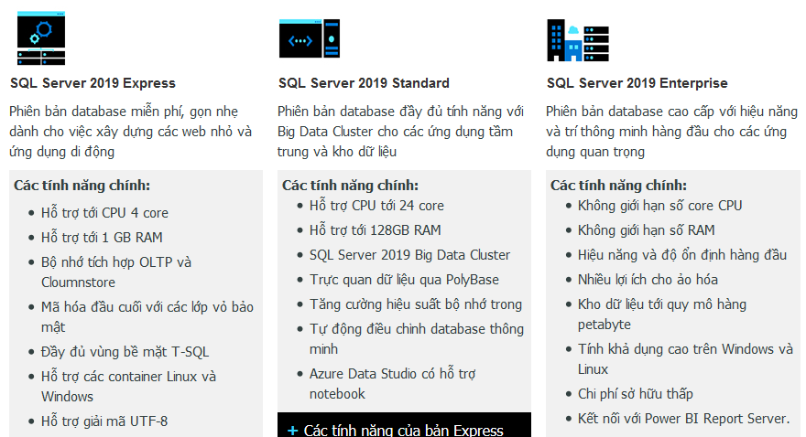
3. Tổng quan về hệ quản trị CSDL SQL Server
Ba phiên bản chính của SQL Server 2019

Slide 15
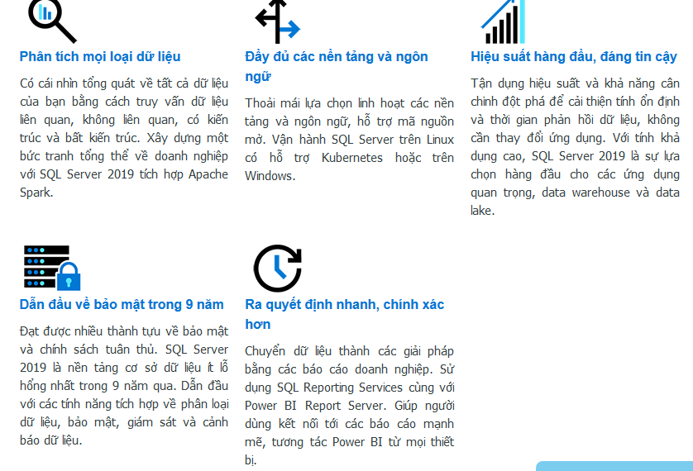
3. Tổng quan về hệ quản trị CSDL SQL Server
Ưu điểm vượt trội của SQL Server 2019

Slide 16
3. Tổng quan về hệ quản trị CSDL SQL Server
Các mốc quan trọng
MS SQL Server cho OS/2 bắt đầu như một dự án chuyển Sybase SQL Server sang OS/2 vào năm 1989, bởi Sybase, Ashton-Tate và Microsoft.
SQL Server 4.2 cho NT được phát hành vào năm 1993, đánh dấu mục nhập vào Windows NT.
SQL Server 6.0 được phát hành vào năm 1995, đánh dấu sự kết thúc hợp tác với Sybase; Sybase sẽ tiếp tục phát triển biến thể SQL Server của riêng họ, Sybase Adaptive Server Enterprise, độc lập với Microsoft.
SQL Server 7.0 được phát hành vào năm 1998, đánh dấu việc chuyển đổi mã nguồn từ C sang C ++.
SQL Server 2005, được phát hành năm 2005, hoàn thành việc sửa đổi hoàn toàn mã Sybase cũ thành mã Microsoft.
SQL Server 2017, được phát hành vào năm 2017, bổ sung hỗ trợ Linux cho các nền tảng Linux này: Red Hat Enterprise Linux, SUSE Linux Enterprise Server, Ubuntu & Docker Engine.^{[3]}

Slide 17
3. Tổng quan về hệ quản trị CSDL SQL Server
Tính đến tháng 11 năm 2019, các phiên bản sau được Microsoft hỗ trợ:
Máy chủ SQL 2012 ^{[4]}
Máy chủ SQL 2014
Máy chủ SQL 2016
Máy chủ SQL 2017
Máy chủ SQL 2019^{[5]}
Từ SQL Server 2016 trở đi, sản phẩm chỉ được hỗ trợ trên bộ xử lý x64.^{[6]}
Phiên bản hiện tại là Microsoft SQL Server 2019, phát hành ngày 4 tháng 11 năm 2019.

Slide 18
3. Tổng quan về hệ quản trị CSDL SQL Server
Những điểm mới của SQL server 2017 (t10)
Tính năng mới trong Database Engine: Identity_cache
Tùy chọn này giúp bạn tránh những sai lệch về giá trị của cột ID, trong trường hợp máy chủ tắt đột ngột hoặc tiến hành chuyển đổi dự phòng, hay thậm chí chuyển sang máy chủ phụ. Nó được sử dụng với lệnh ALTER DATABASE SCOPED CONFIGURATION, để kích hoạt các thiết lập cấu hình cơ sở dữ liệu.
Cải thiện xử lý truy vấn thích ứng
Nếu bạn muốn cải thiện hiệu suất thực thi truy vấn thì tính năng mới này sẽ giúp ích đáng kể. Nó được hỗ trợ trong SQL Server và Azure SQL Database.
Automatic Tuning
Tính năng này kiểm tra các vấn đề trong hiệu suất truy vấn, xác định chúng và khắc phục bằng những giải pháp được đề xuất. Đây là những kỹ thuật automactic tuning (tự động điều chỉnh) có sẵn trong tính năng này:
Automatic Correction (Plan): Kỹ thuật này có trong SQL 2017 Database, nó sẽ tìm những vấn đề về hiệu suất trong kế hoạch truy vấn được đưa ra, sau đó sửa chữa chúng với những giải pháp được đề xuất.
Automatic Management (Index): Kỹ thuật này có trong SQL 2017 Azure DB, nó sẽ xác định và sửa thứ tự các chỉ mục bằng cách xóa chỉ mục chưa chuẩn và thêm chỉ mục đúng vào.

Slide 19
3. Tổng quan về hệ quản trị CSDL SQL Server
Những điểm mới của SQL server 2017 (t10)
Tính năng mới trong Graph DB
Về cơ bản, Graph DB là một tập hợp các nút và cạnh, cạnh biểu thị cho mối quan hệ giữa các nút, nút là thực thể, một cạnh có thể nối với nhiều nút. Graph DB hoạt động giống như một cơ sở dữ liệu quan hệ.
Always Available (truy cập dữ liệu chéo):
Có trao đổi chéo các cơ sở dữ liệu giữa các SQL instance khác nhau (một SQL instance có thể kết nối được với cácSQL instance khác) là hoàn toàn khả thi. Nó cũng hỗ trợ cho việc trao đổi các cơ sở dữ liệu phân tán.

Slide 20
3. Tổng quan về hệ quản trị CSDL SQL Server
Những điểm mới của SQL server 2017 (t10)
Cải tiến về DTA:
Trong SQL 2017, đã có cải thiện về hiệu suất trong Database tuning advisor (DTA). Cụ thể là các tùy chọn cho DTA đã được bổ sung thêm.
DTA là công cụ cơ sở dữ liệu thực hiện kiểm tra quá trình truy vấn (đã được xử lý) sau đó đưa ra những cách thức giúp bạn cải thiện hiệu suất hoạt động, có thể là bằng cách thay đổi cấu trúc cơ sở dữ liệu (ví dụ: chỉ mục, khóa).

Slide 21
3. Tổng quan về hệ quản trị CSDL SQL Server
Những điểm mới của SQL server 2017 (t10)
Hàm chuỗi (string) mới”
SQL 2017 mang đến cho người dùng một số hàm chuỗi mới như TRANSLATE, CONCAT_WS, STRING_AGG, TRIM.
Dịch vụ tích hợp, Dịch vụ phân tích , Machine Learning, Hỗ trợ Linux

Slide 22
3. Tổng quan về hệ quản trị CSDL SQL Server
Các bước cài đặt SQL Server:
Bạn có thể tải xuống trình cài đặt SQL Server mới nhất tại: https://www.microsoft.com/en-us/sql-server/sql-server-downloads
Và cài đặt trên (Từ phiên bản 2008 đến phiên bản 2019 các bước cài tương đối giống nhau).

Slide 23
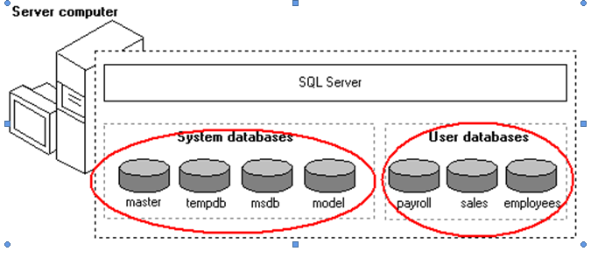
3. Tổng quan về hệ quản trị CSDL SQL Server
Sơ đồ quản trị cơ sở dữ liệu của SQL Server

Slide 24
3. Tổng quan về hệ quản trị CSDL SQL Server
Master: Lưu trữ các thông tin login account, cấu hình hệ thống, thông tin quản trị các CSDL, là CSDL quan trọng nên thường được sao lưu để bảo đảm an toàn cho hệ thống.
Tempdb: Chứa các table tạm thời và các thủ tục được lưu trữ tạm thời. Các table và thủ tục nói trên được lưu trữ trong CSDL này phục vụ cho các user.
Model: Được sử dụng khi template được sử dụng cho các CSDL được tạo trên một hệ thống.
Msdb: Sử dụng bởi SQL Agent.

Slide 25
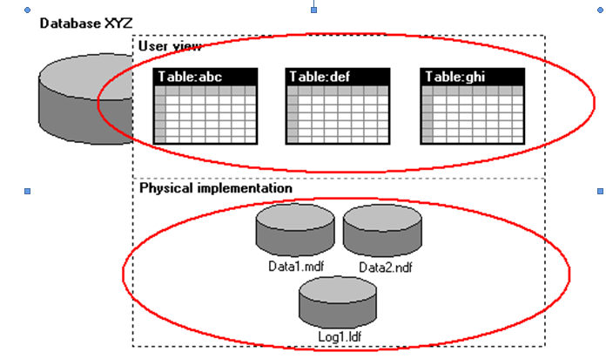
3. Tổng quan về hệ quản trị CSDL SQL Server
Cấu trúc cơ sở dữ liệu
Cơ sở dữ liệu trong SQL Server lưu trữ theo 2 phần: phần dữ liệu (gồm một tập tin bắt buộc *.mdf và các tập tin phụ *.ndf) và phần nhật ký (*.ldf). Như vậy một cơ sở dữ liệu có ít nhất 2 tập tin.

Slide 26
3. Tổng quan về hệ quản trị CSDL SQL Server
Cấu trúc vật lý của CSDL
Như các cấu trúc các CSDL hệ quản trị CSDL thông thường (Dbase, Access), SQL Server cũng quản lý tập tin dữ liệu của CSDL ở dạng vật lý theo trang (page) và phân đoạn (extent).

Slide 27
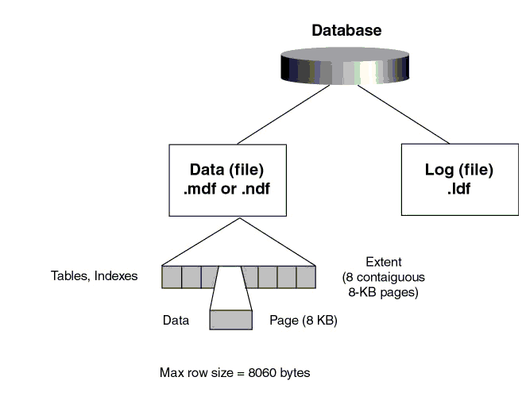
3. Tổng quan về hệ quản trị CSDL SQL Server

Slide 28
3. Tổng quan về hệ quản trị CSDL SQL Server
Pages and Extents
Page là đơn vị lưu trữ dữ liệu cơ sở trong SQL Server. SQL Server phân bổ 8 Kbs/ page. Trong mỗi trang có 96 byte chứa thông tin của trang
Microsoft SQL Server Data Page
Page header
Data row 1
Data row 2
Data row 3
Free space

Slide 29
3. Tổng quan về hệ quản trị CSDL SQL Server
Có 8 kiểu page như sau:
Tên | Nội dung
Data | Chứa tất cả các kiểu dữ liệu loại trừ text, ntext và image
Index | Các khóa Index.
Text/Image | Text, ntext, and image data.
Global Allocation Map, Secondary Global Allocation Map | Chứa các thông tin định vị của các extent.
Page Free Space | Chứa thông tin khoảng trống của page.
Index Allocation Map | Chứa các thông tin về Extent đã sử dụng cho Index và Page.
Bulk Changed Map | Chứa thông thông tin về các lệnh BACKUP LOG.
Differential Changed Map | Chứa các thông tin lệnh BACKUP DATABASE.

Slide 30
3. Tổng quan về hệ quản trị CSDL SQL Server
Mỗi Extent có 8 pages
Pages và Extents
Extents là đơn vị cơ bản mà không gian được cấp phát cho bảng. Tất cả các bảng được lưu trữ và quản lý trên extents
Database Files and Filegroups
Space Allocation and Reuse
SQL Server phân bổ vùng nhớ cho các đối tượng và lấy lại vùng nhớ khi các hàng, đối tượng bị xóa
Transaction Log Architecture

Slide 31
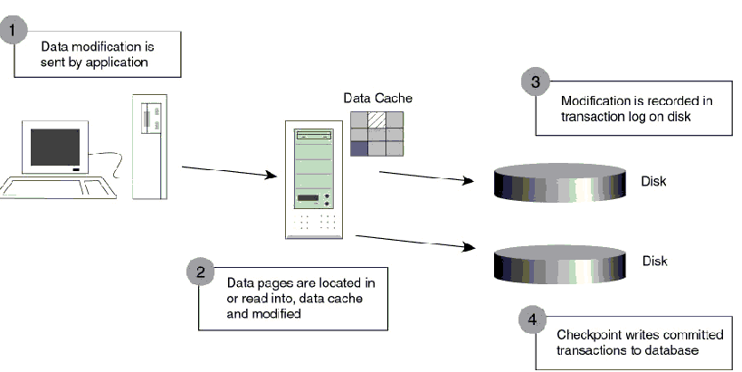
3. Tổng quan về hệ quản trị CSDL SQL Server
Nguyên tắc hoạt động của Transaction Log trong SQL Server

Slide 32
3. Tổng quan về hệ quản trị CSDL SQL Server
Các đối tượng của cơ sở dữ liệu
Đối tượng | Mô tả
schema | Có từ SQL server 2005, là 1 namespase đối với các đối tượng Database. Bên trong 1 CSDL tên này là duy nhất. Mặc định là DBO. Đường dẫn đầy đủ có dạng: Server.Database.Schema.Object
Table | Đối tượng lưu trữ dữ liệu của cơ sở dữ liệu
Data Type | Kiểu dữ liệu (CREATE TYPE NV50 FROM NVARCHAR (50) NULL)
View | View là đối tượng cơ sở dữ liệu chứa các câu lệnh SELECT
Stored procedure | Là đối tượng chứa các tập lệnh T-SQL
Function | Hàm định nghĩa các logic xử lý
Index | Đối tượng cơ sở dữ liệu nhằm truy cập dữ liệu nhanh hơn
Constraint | Ràng buộc dữ liệu, được thiết lập trên 1 cột hoặc nhiều cột dữ liệu để thiết lập toàn vẹn dữ liệu
Trigger | Là loại thủ tục lưu trữ đặc biệt, được thực thi khi dữ liệu trong bảng thay đổi

Slide 33
4. Quản lý CSDL (2 cách)
Tạo cơ sở dữ liệu
Tạo bảng (table)
Cột (tên, kiểu dữ liệu (độ rộng), ràng buộc)
Tạo khóa chính (Primary key)
Tạo khóa ngoại (Foreign key)
Tạo quan hệ kết nối giữa các bảng (relatetionship)
Tạo sơ đồ (Diagrams)
Cập nhật dữ liệu vào các bảng của cơ sở dữ liệu

Slide 34
4. Quản lý CSDL (2 cách)
Các bước thiết kế một CSDL
Khảo sát hệ thống: khảo sát những đối tượng sẽ sử dụng hệ thống
Phân tích thiết kế hệ thống:
Biểu đồ use_case, lớp, tuần tự
Thiết kế CSDL: để có được một CSDL hoàn chỉnh, giảm tối đa sự dư thừa dữ liệu ta phải chuẩn hóa CSDL đó. Tuy nhiên nhược điểm của việc chuẩn hóa là tăng số lượng kết nối giữa các bảng làm cho quá trình truy xuất dữ liệu chậm

Slide 35
4. Quản lý CSDL (2 cách)
Thiết kế CSDL của hệ thống quản lý điểm đơn giản bao gồm các cấu trúc bảng như sau (tự xác định và thiết lập các ràng buộc):
Khoa (Makhoa, Tenkhoa)
Lop (Makhoa, Malop, Tenlop, GVCN, Khoahoc)
Sinhvien (Malop, Masv, Hoten, Gioitinh, Ngaysinh, Quequan)
Monhoc (Mamh, tenMh, Sotc)
Bangdiem (MaSV, MaMH, kihoc, DiemL1, Dieml2)

Slide 36
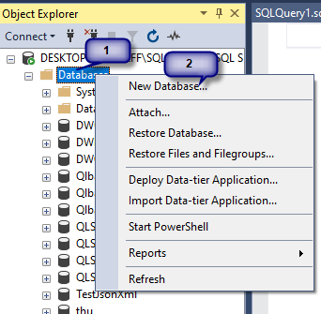
4. Quản lý CSDL (2 cách)
Sau khi kết nối vào server, click chuột phải vào 1, chọn 2

Slide 37
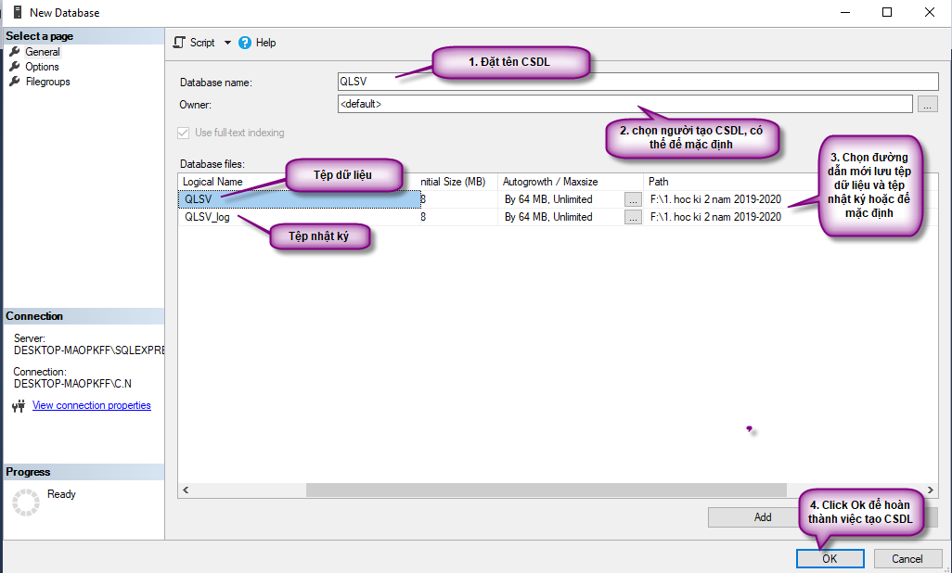
4. Quản lý CSDL (2 cách)

Slide 38
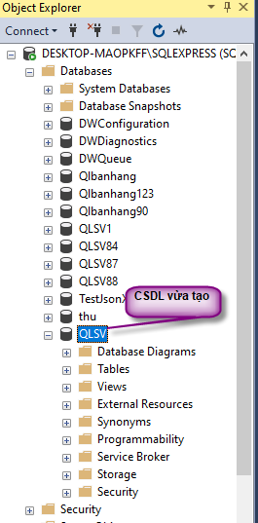
4. Quản lý CSDL (2 cách)
CSDL QLSV được tạo ra:

Slide 39
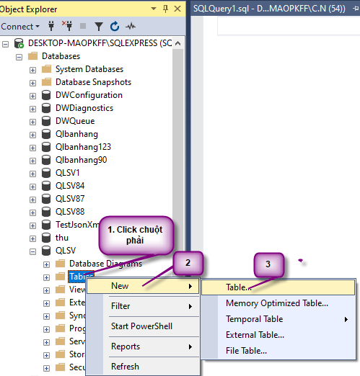
4. Quản lý CSDL (2 cách)
Bây giờ ta đi tạo các bảng của CSDL bằng công cụ:
Tạo bảng Khoa

Slide 40
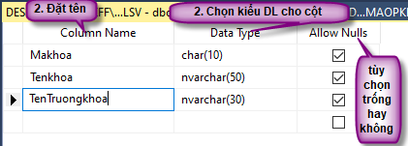
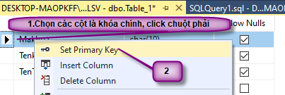
4. Quản lý CSDL (2 cách)
Thiết lập các thông tin cột của bảng:

Slide 41
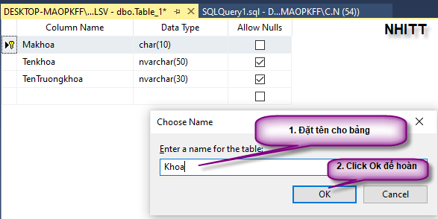
4. Quản lý CSDL (2 cách)
Chọn Ctrl + S để lưu bảng và đặt tên cho bảng:

Slide 42
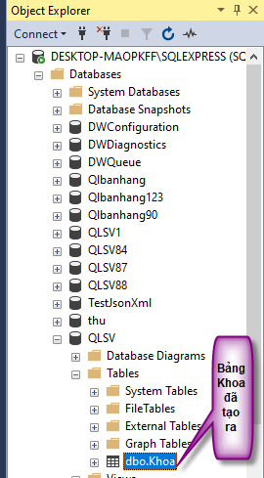
4. Quản lý CSDL (2 cách)
Bảng Khoa đã được tạo ra trong CSDL QLSV

Slide 43
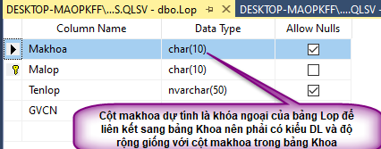
4. Quản lý CSDL (2 cách)
Tương tự, ta đi tạo bảng Lop
Các bảng còn lại, ta tạo tương tự.

Slide 44
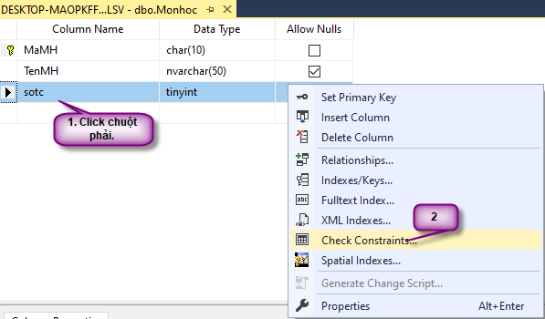
4. Quản lý CSDL (2 cách)
Muốn thiết lập ràng buộc Check trên cột sotc của bảng Monhoc thõa mãn sotc>=0 và sotc <=10 , ta làm như sau:
Tạo bảng, lưu với tên monhoc, mở bảng ở chế độ thiết kế:

Slide 45
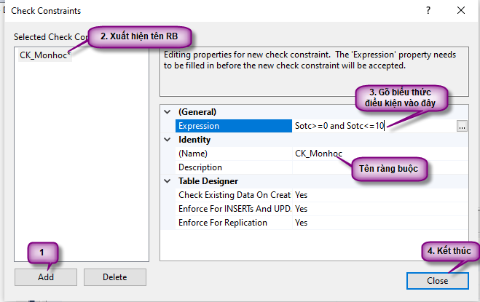
4. Quản lý CSDL (2 cách)
Mở ra cửa sổ thiết lập biểu thức điều kiện cho ràng buộc:

Slide 46
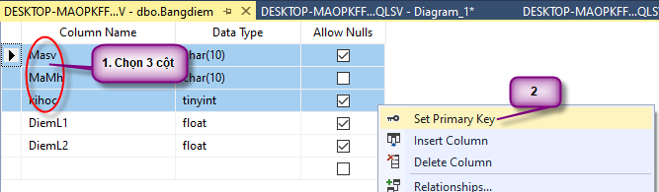
4. Quản lý CSDL (2 cách)
Trong trường hợp khóa chính bao gồm 2 cột trở lên (bảng Bangdiem), ta chọn cả 3 cột => click chuột phải=> Set Primary key:

Slide 47
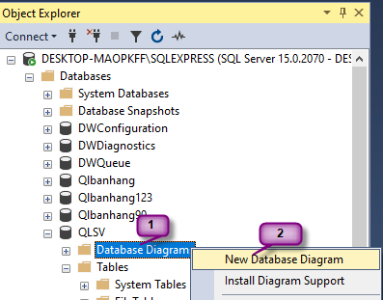
4. Quản lý CSDL (2 cách)
Để thiết lập ràng buộc giữa 2 bảng ta làm các bước như sau:

Slide 48
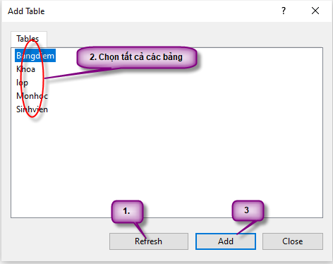
4. Quản lý CSDL (2 cách)
Cửa sổ add các bảng:

Slide 49
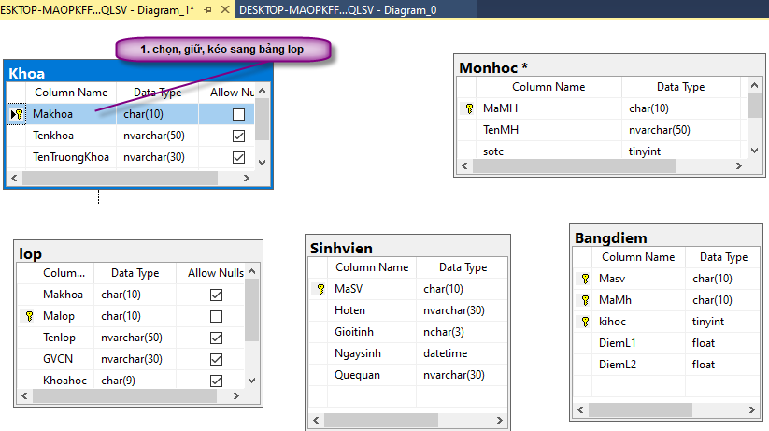
4. Quản lý CSDL (2 cách)

Slide 50
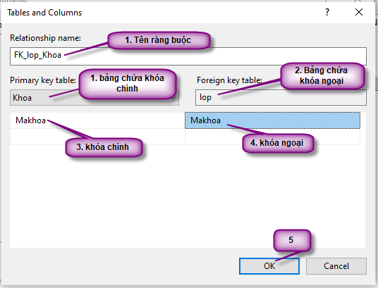
4. Quản lý CSDL (2 cách)
Thiết lập ràng buộc giữa 2 bảng Khoa và lớp

Slide 51
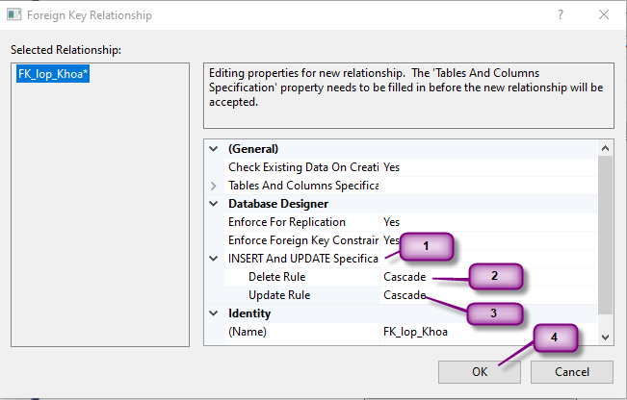
4. Quản lý CSDL (2 cách)
Cửa sổ sau xuất hiện, cho phép thiết lập tùy chọn đặc biệt cho thao tác xoá và cập nhật dữ liệu:

Slide 52
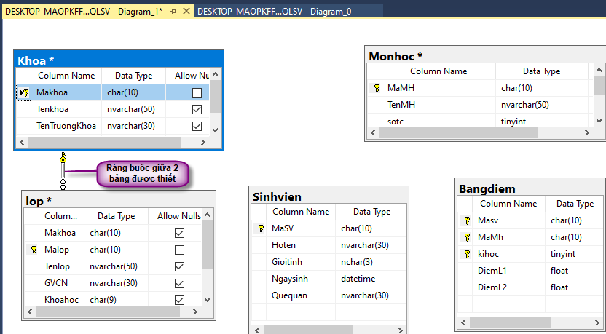
4. Quản lý CSDL (2 cách)
Ràng buộc giữa 2 bảng khoa, lop được thiết lập:

Slide 53
4. Quản lý CSDL (2 cách)
Tương tự, ta dễ ràng thiết lập các mối liên kết giữa các bảng còn lại.
Cách 2: để tạo ra CSDL, cấu trúc các bảng=> ta sử dụng ngôn ngữ SQL đã học trong môn CSDL.

Slide 54
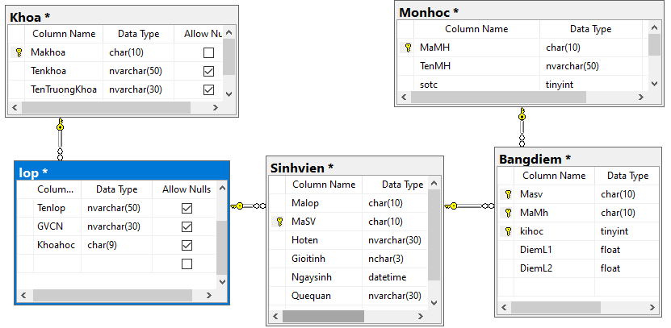
4. Quản lý CSDL (2 cách)
Cuối cùng, ta thu được lược đồ CSDL quan hệ giữa các bảng:

Slide 55
4. Quản lý CSDL (2 cách)
Tiến hành nhập dữ liệu vào các bảng để sẵn sàng dữ liệu cho truy vấn dữ liệu bài tiếp theo.

Slide 56
5. Trắc nghiệm kiến thức
Câu 1
You can be used to connect to as many databases on as many servers
A.
Microsoft Management Console
B.
Enterprise Manager
C.
SQL Manager
D.
Both a and c above
ĐÁP ÁN
B

Slide 57
5. Trắc nghiệm kiến thức
Câu 2
Which of the following databases are created on installing SQL server?
A.
master
B.
msdb
C.
pub
D.
Both a and b above
ĐÁP ÁN
D

Slide 58
5. Trắc nghiệm kiến thức
Câu 3
Which type of integrity preserves the defined relationship between tables when records are entered or deleted?
A.
Entity integrity
B.
Domain integrity
C.
Referential integrity
D.
User-defined integrity
ĐÁP ÁN
C

Slide 59
5. Trắc nghiệm kiến thức
Câu 4
How many Primary key constraints can be included in a table definition?
A.
One
B.
Two
C.
Many
D. Null
ĐÁP ÁN
A

Slide 60
5. Trắc nghiệm kiến thức
Câu 5
When SQL server is installed, which of the following databases are created by default?
A.
Master
B.
Model
C.
Both a and b
D. Root
ĐÁP ÁN
C

Slide 61
6. Tổng kết bài học
Các khái niệm cơ bản của CSDL quan hệ.
Các phiên bản của Hệ quản trị CSDL.
Một số tính năng mới của hệ quản trị CSDL phiên bản mới.
Cấu trúc vật lý, cấu trúc lưu trữ của CSDL trong hệ quản trị CSDL.
Biết cách thiết kế CSDL, các bảng, ràng buộc và mối quan hệ giữa các bảng.

